Slide 1
Мы - спортсмены.
Дидактическая игра по формированию словообразовательных навыков у детей дошкольного возраста

Slide 2
Цель: Учить детей дифференцированно употреблять суффиксы существительных мужского и женского родов.
У каждого свой любимый спорт. Есть очень много названий спортсменов, посмотрим, какие из них вы знаете.
Катается на лыжах – лыжник.
Играет в футбол – футболист.
Спортсменка, которая быстро бегает – бегунья.
Спортсменка, которая прыгает – прыгунья.
Катается на велосипеде – велосипедист.
Прыгает с парашютом – парашютист.
Бегает на коньках – конькобежец.
Играет в шахматы – шахматист.
Занимается туризмом – турист.
Хорошо стреляет – стрелок.
Спортсмен, который хорошо плавает – пловец.

Slide 3
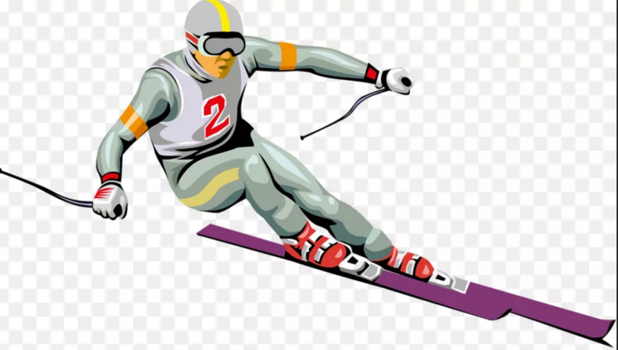
Катается на лыжах – лыжник.

Slide 4
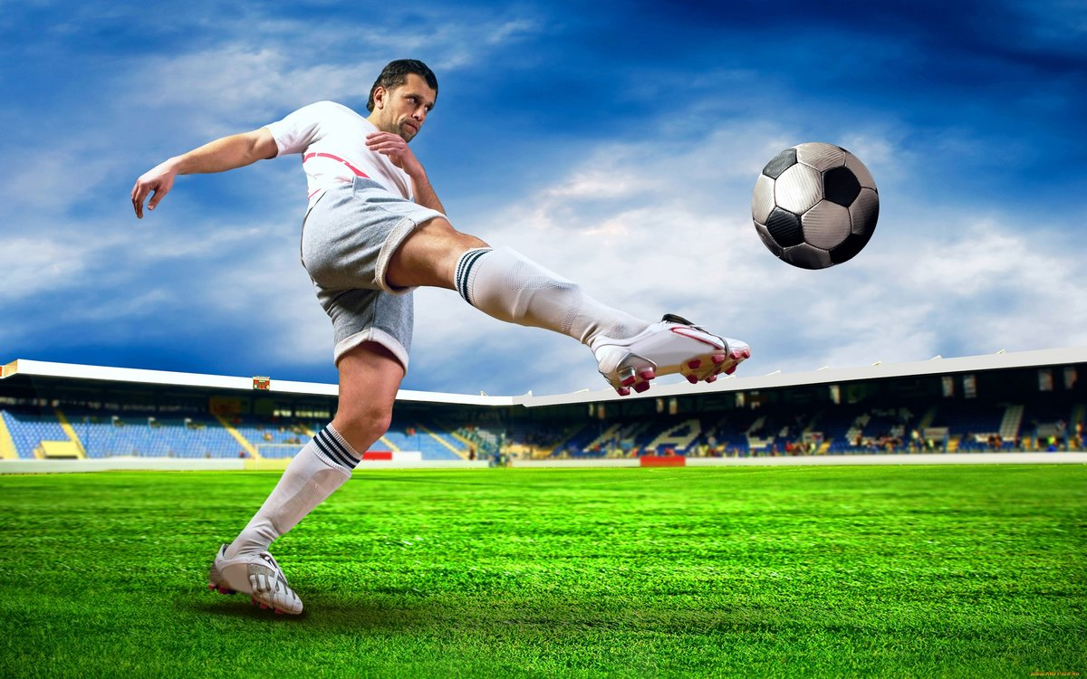
Играет в футбол ?

Slide 5
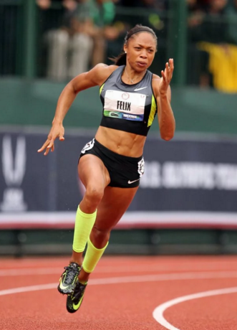
Спортсменка, которая быстро бегает –

Slide 6
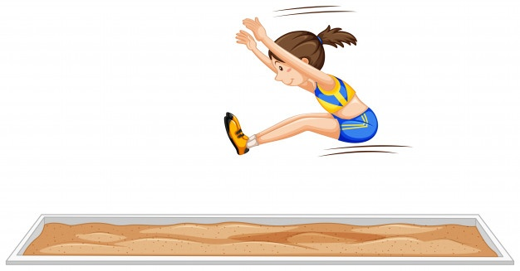
Спортсменка, которая прыгает -

Slide 7
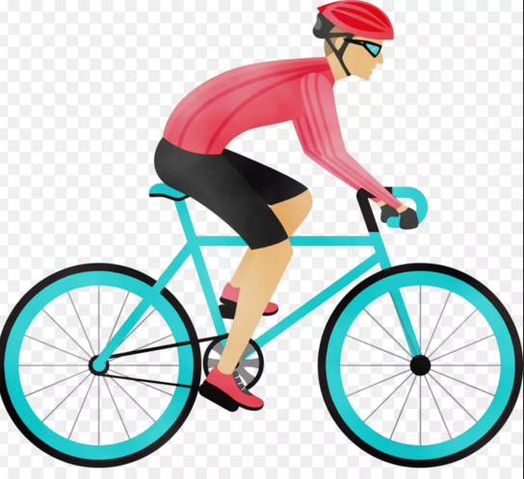
Катается на велосипеде –

Slide 8
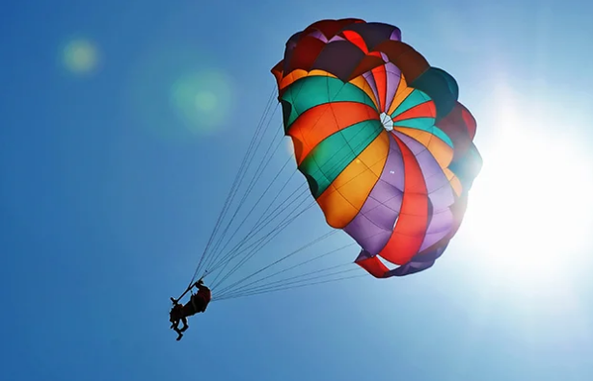
Прыгает с парашютом

Slide 9
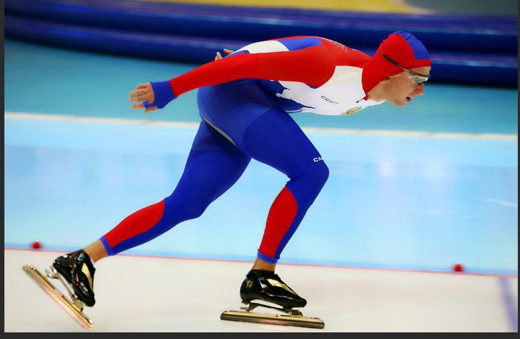
Бегает на коньках -

Slide 10
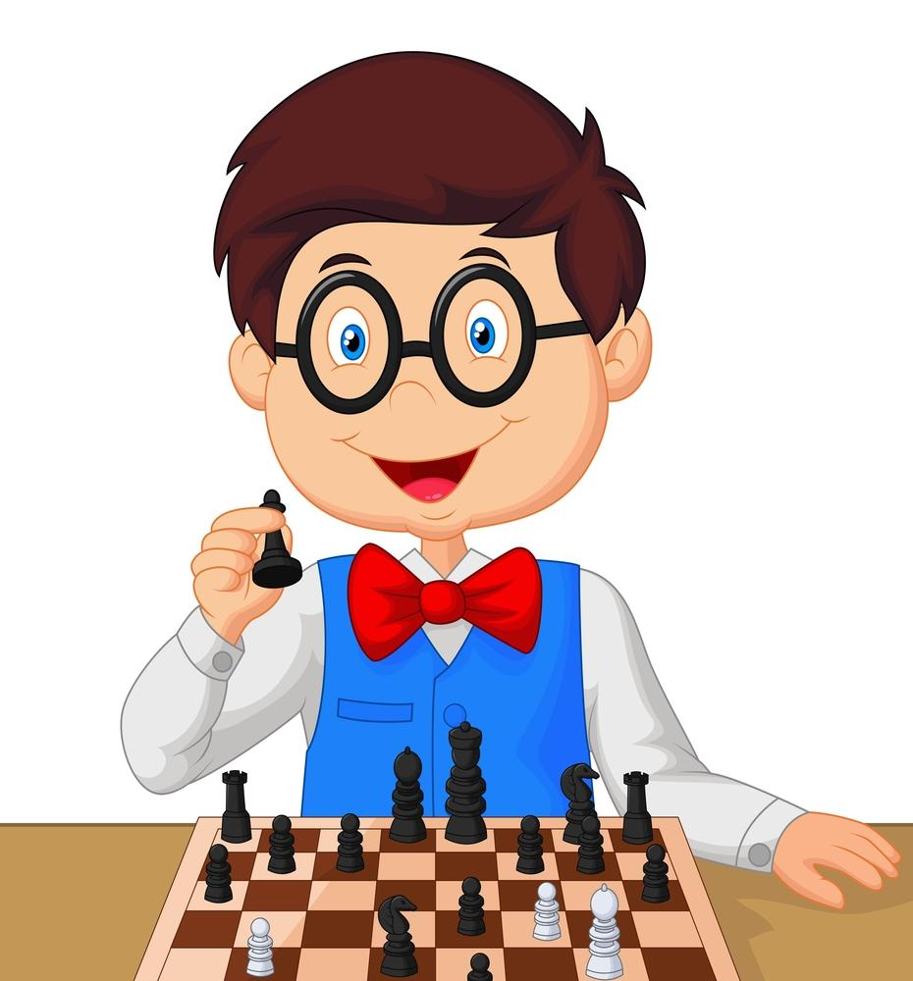
Играет в шахматы-

Slide 11
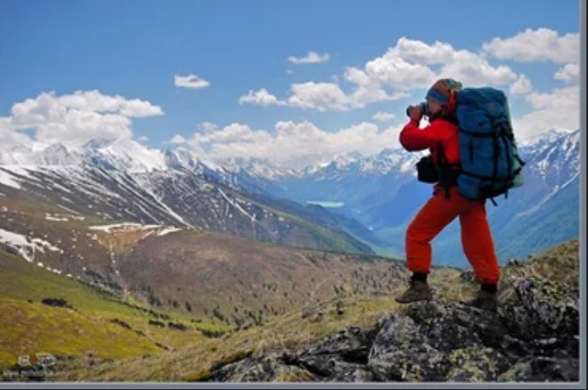
Занимается туризмом –

Slide 12
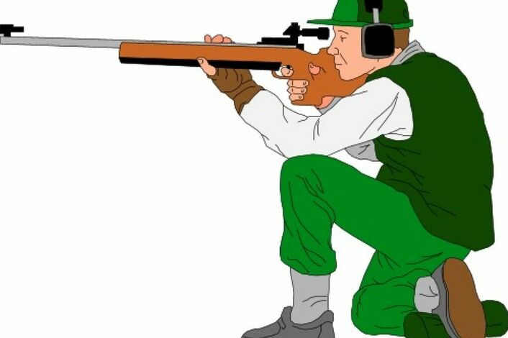
Хорошо стреляет – стрелок.

Slide 13
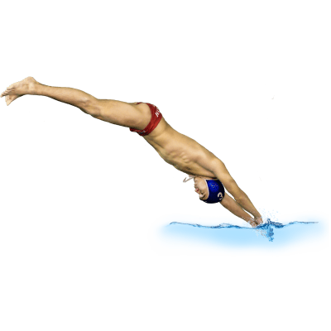
Спортсмен, который хорошо плавает – пловец.

